Slide 1
C++ позволяет разделить код программ на части, называемые функциями. Сами функции могут быть записаны и отлажены отдельно от остального кода программы.
Возможность разбивать программу на части с последующей отладкой каждой функции в отдельности существенно снижает сложность создания больших программ. Этот подход является, по сути, простейшей формой инкапсуляции.

Slide 2
Функцией называют логически обособленный блок кода C++, имеющий следующий вид:
<тип возвращаемого значения> name (<аргументы функции>)
{
//...
return <выражение>
}
Аргументами функции называются значения, которые можно передать ей при вызове. В возвращаемом значении указывается результат, который функция возвращает по окончании работы. Например, в вызове функции возведения в квадрат square (10) 10 – это аргумент, а возвращаемое значение равно 100.

Slide 3
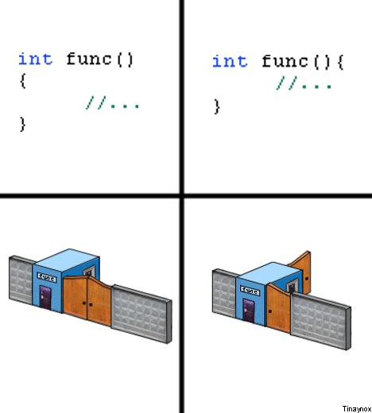
Фигурные скобки при написании функции должны быть расположены таким образом, чтобы очевидными были границы блока программного кода. Пример:
void myFunction ()
{
// тело функции
}

Slide 4
И аргументы, и возвращаемое значение функции необязательны. Если какой-либо элемент отсутствует, вместо него используется ключевое слово void.
Если вместо списка аргументов используется void, то при вызове функция не получает никаких аргументов.
Если же возвращаемый тип функции – void, то вызывающая программа не получает от функции никакого значения.

Slide 5
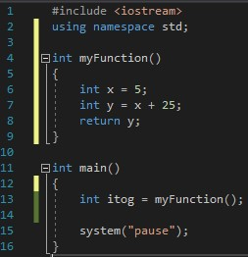
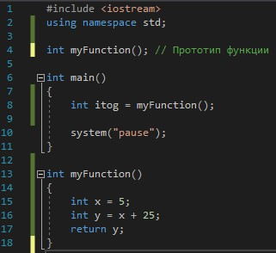
Функцию можно расположить в том же файле, где находится функция main(). В этом случае описание функции должно располагаться ДО функции main(). Если размеры программы и функции небольшие, то этот вариант расположения является приемлемым.
Если же функция достаточно объемная, или этих функций несколько, то можно перед main() прописать прототипы функций, а сами функции описать после main():
Прототипом функции называется объявление функции, не содержащее тела функции, но указывающее имя функции, арность (количество аргументов – унарный, бинарный и т.д.), типы аргументов и возвращаемый тип данных.
Т.о., 3 варианта описания функций:
1. в заголовочных файлах;
2. перед main();
3. после main(), с использованием прототипов функций.

Slide 7
Ранее была рассмотрена программа, которая суммировала числа. Эта программа содержала 2 цикла. Во вложенном цикле суммировалась последовательность введенных пользователем чисел. Вложенный цикл был включен во внешний цикл, который повторял процесс, пока пользователь не вводил сумму чисел, равную 0.

Slide 8
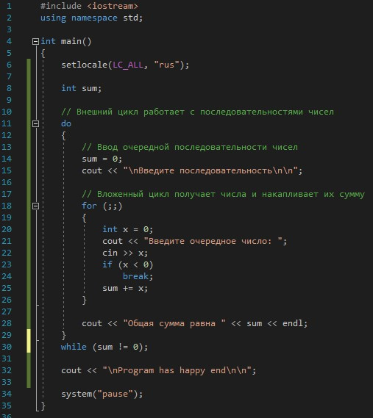
Программа, демонстрирующая работу вложенных циклов:

Slide 9
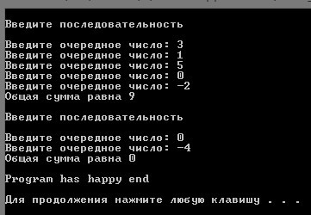
Результат работы программы

Slide 10
Разделение этих двух циклов (внешнего и вложенного) может сделать программу более простой и наглядной.
Далее показано, как можно упростить программу с помощью создания функции sumSequence ().
Также удобно создать эту функцию сразу в отдельном – заголовочном – файле.
sum (англ.) – сумма
Sequence (англ.) – последовательность

Slide 11
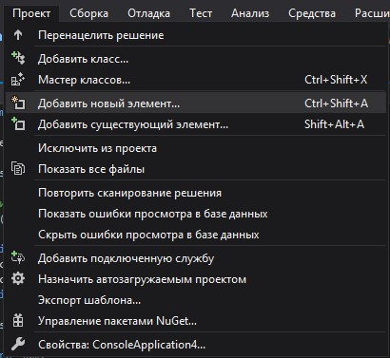

Slide 12
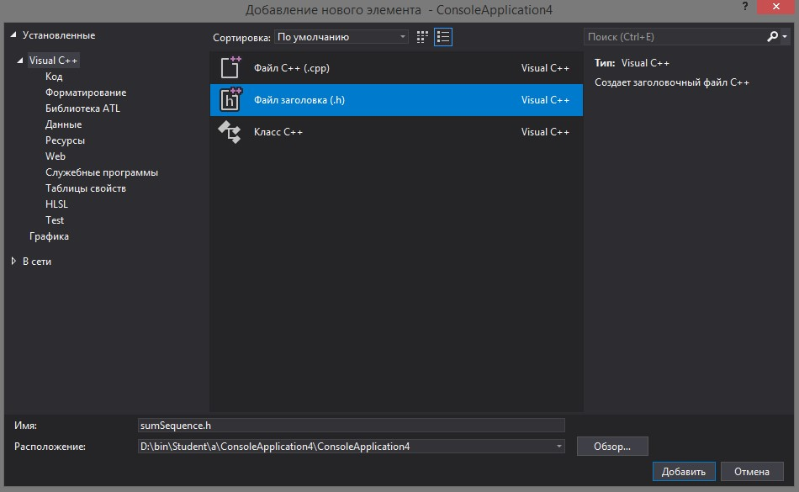
Здесь же нужно изменить имя заголовочного файла. Оставить указанное Расположение без изменений, нажать Добавить, и файл появится в папке с проектом.

Slide 13
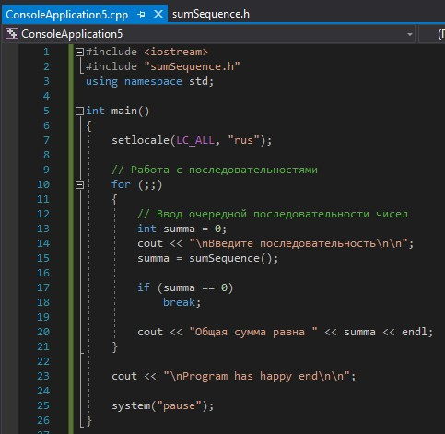

Slide 14
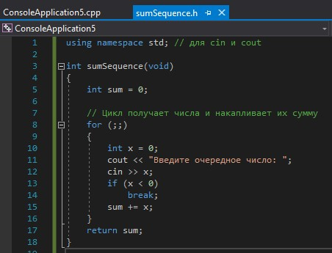
int sumSequence (void)
int – тип возвращаемого значения.
(void) = () – в функцию не передаются какие-либо аргументы.

Slide 15
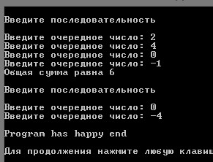
Результат работы программы совершенно такой же

Slide 17
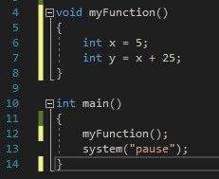
Простые функции
Функции могут возвращать значение любого стандартного типа, например, int, double или char. Функция, которая ничего не возвращает, известна как void-функция:
Инструкция return в void-функциях является необязательной.

Slide 18
Функции с аргументами
Функции без аргументов используются редко, т.к. связь с такими функциями односторонняя, т.е. осуществляется только посредством возвращаемых значений. Аргументы функций позволяют установить двустороннюю связь – через передаваемые параметры и возвращаемые значения.
Функции с одним аргументом
Аргументами функции называют значения, которые передаются функции во время вызова. В следующем примере определяется и используется функция square(), которая возвращает квадрат переданного в качестве аргумента числа типа double:

Slide 19
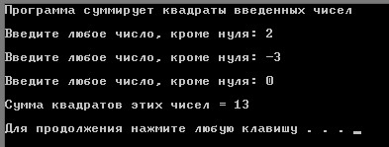

Slide 20
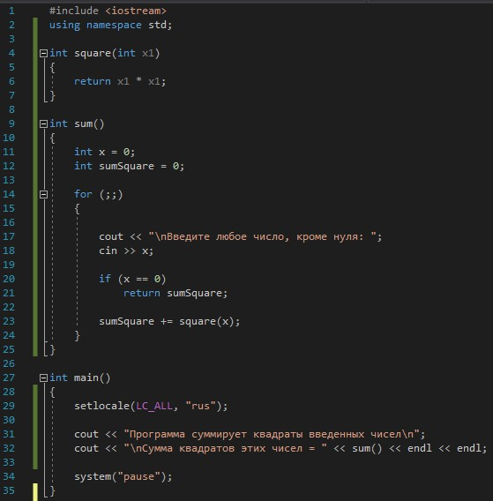
Можно из вызываемой функции вызвать очередную функцию.
В этом случае очередная вызываемая функция должна быть описана ДО момента ее вызова.

Slide 21
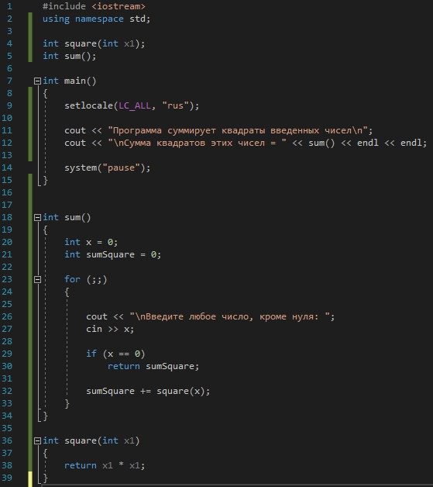
(Та же программа)
Либо можно использовать прототипы функций.
В этом случае порядок расположения прототипов и самих функций неважен.

Slide 22
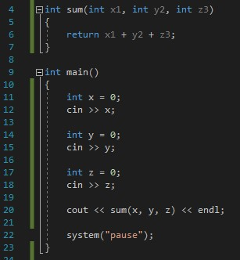
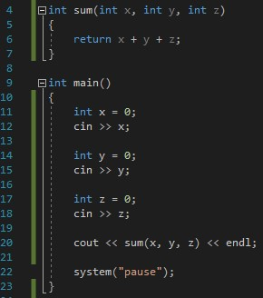
Функции с несколькими аргументами
=
Во втором листинге переменная x описанная в функции main() и переменная x, описанные в функции sum() – это НЕ одна и та же переменная. В функции sum() для x указывается тип данных. Указание типа данных обозначает объявление новой переменной.

Slide 23
(Та же программа)
формальные параметры
фактические параметры
Параметры, передаваемые в функцию, называются фактическими параметрами. А аргументы, описанные в вызываемой функции называются формальными параметрами.

Slide 24
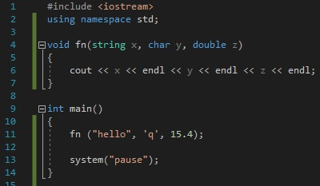

В качестве аргументов в функцию можно передавать значения. Но не желательно, т.к. это будут "магические числа" и значения:

Slide 26
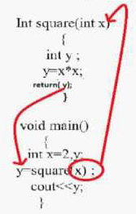
Встроенные функции (inline)
Основная идея встраиваемых функций в том, чтобы ускорить программу ценой занимаемого места. После того, как с помощью ключевого слова inline определена встроенная функция, то всякий раз, когда будет вызываться эта функция, компилятор будет заменять вызов функции фактическим кодом из функции. Такая функция выполняется быстрее, поскольку от процессора не требуется осуществлять переход к телу функции.
Если стоит вызов функции, то процессор будет переходить к ней, будет пересылать данные через стек для оперирования этими данными внутри функции, а если идет сразу код функции, то не будет перехода и пересылки.

Slide 27
Функции-члены (методы), определенные непосредственно внутри класса, по умолчанию считаются встроенными (подставляемыми, inline) потому что большинство методов, определенных внутри класса, довольно малы, а такие маленькие функции являются главными кандидатами на подстановку.
Однако при этом программы, использующие встроенные функции, занимают больше места, поскольку копии таких встраиваемых функций определяются один раз, а подставляются вместо каждого вызова.

Slide 28
Пример встроенной функции:
#include <iostream>
using namespace std;
inline void World()
{
cout << “Hello, World” << endl;
}
int main ()
{
World(); // вызов встроенной функции
system (“pause”);
}
При этом компилятор может проигнорировать ключевое слово inline, если функция слишком объемная (с циклами, операторами выбора или условными операторами). Также компилятор может сделать функцию встроенной без использования inline, если посчитает, что функция достаточно мала для этого.

Slide 29
Перегрузка функций
C++ позволяет программистам называть несколько разных функций одним и тем же именем. Эта возможность называется перегрузкой функций (function overloading).
Две функции в одной программе не могут иметь одинаковых имен, т.к. компилятор C++ не сможет их различить. Однако используемое компилятором внутреннее имя функции включает число и типы аргументов (но не возвращаемое значение), и поэтому, например, следующие функции являются разными:
void myFunction (void) {}
void myFunction (int n) {}
void myFunction (double d) {}
void myFunction (int n1, int n2) {}
Тип аргумента void указывать не обязательно. Поэтому
void myFunction (void) {}
и
void myFunction () {}
вызывают одну и ту же функцию.

Slide 30
Сигнатура функции – это полное имя функции.
В сигнатуру функции не входит тип возвращаемого значения.
Следующие две функции имеют одинаковые имена (сигнатуры) и поэтому не могут использоваться в одной программе:
int someFunction (int n);
// Полным именем этой функции является
// someFunction (int)
double someFunction (int n);
// Имеет то же самое полное имя

Slide 31


Задача 1. Написать программу с функцией проверки ввода пароля. Использовать тип возвращаемого значения и тип аргумента функции – string.

Slide 32

Задача 2. Написать программу, в которой функция принимает в качестве параметров 2 числа, которые ввел пользователь. Эта функция сравнивает полученные числа и возвращает в main() знак >, < или =.
Ввод/вывод данных производится в функции main().

Slide 33
3. Найти все трехзначные простые числа. (Определить функцию, позволяющую распознавать простые числа.)
4. Даны два натуральных числа. Выяснить, в каком из них сумма цифр больше. (Определить функцию для расчета суммы цифр натурального числа.)
5. Даны два натуральных числа. Выяснить, в каком из них больше цифр. (Определить функцию для расчета количества цифр натурального числа.)

